Slide 1
Güvenli Sohbet Uygulaması
Web Tabanlı Uçtan Uca Şifrelenmiş Mesajlaşma Platformu
Hazırlayanlar: Enes Smajli & Yasin Gökçe
Ders: BSM451 Ağ Programlama
Danışman: Dr. Öğr. Üyesi Musa Balta
Tarih: 27-Dec-2024

Slide 2
Giriş
Hedef: Web soket programlama kullanarak güvenli ve kullanıcı dostu bir sohbet uygulaması geliştirmek.
Ana Özellikler:
- Yayın, grup ve özel sohbetler
- Uçtan uca şifreleme
- React.js ön yüzü, Node.js arka yüzü
Kullanılan Teknolojiler: React.js, Node.js, MySQL, Socket.IO, JWT, AES şifreleme.

Slide 3
Sistem Mimarisi
Ön Yüz: React.js ile bileşen tabanlı UI.
Arka Yüz:
- Express ile Node.js API uç noktaları.
- WebSocket sunucusu için Socket.IO.
Veritabanı: Kullanıcıları, sohbetleri ve mesajları yönetmek için MySQL.
Güvenlik:
- Mesaj içeriği için AES-256-CBC.
- Doğrulama için JWT.

Slide 4
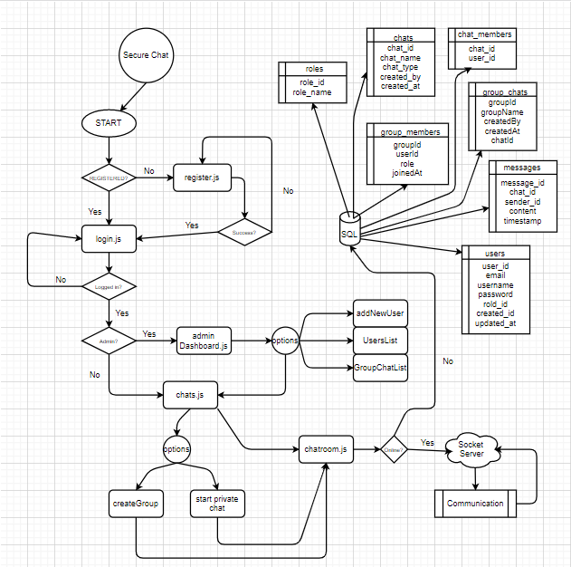
Genel Bakış

Slide 5
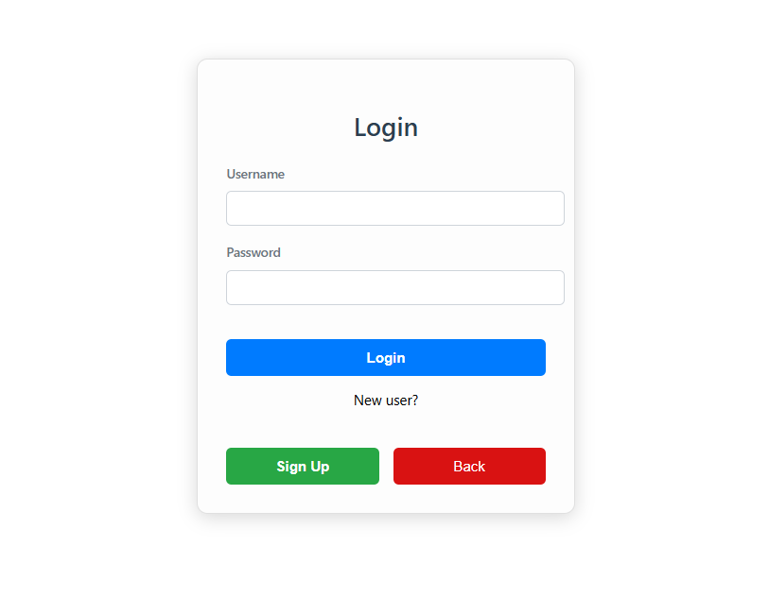
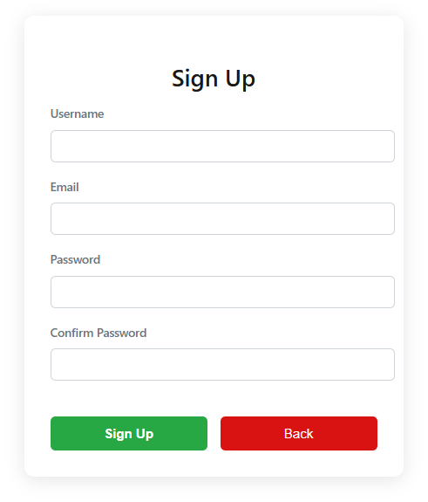
Özellikler Genel Bakış
Kullanıcı Yönetimi:
- Kayıt, giriş ve role dayalı erişim (admin/kullanıcı).

Slide 6
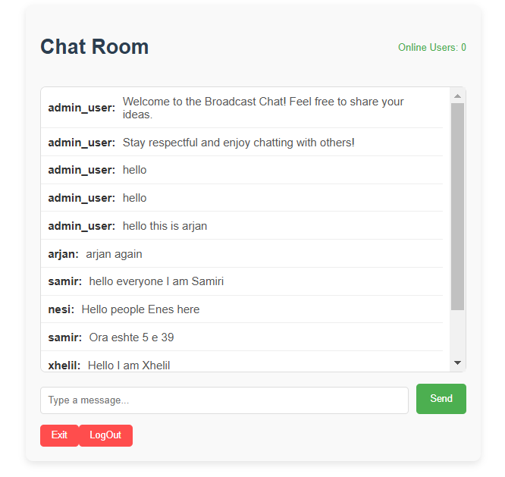
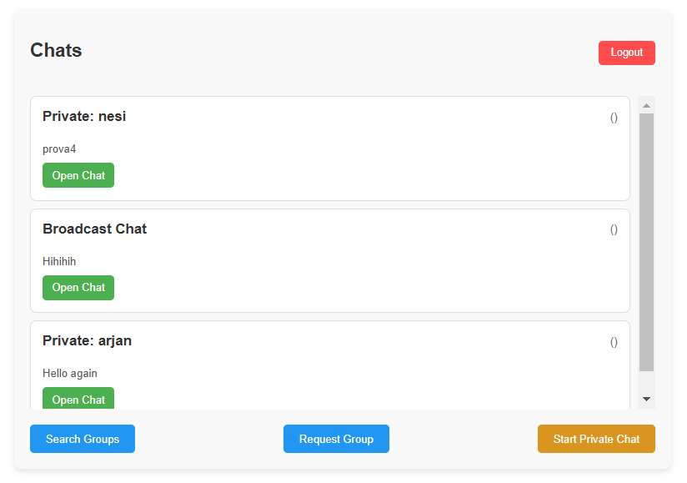
Özellikler Genel Bakış
Sohbet İşlevselliği:
- Gerçek zamanlı güncellemelerle oda tabanlı mesajlaşma.
- Özel mesajlaşma ve grup oluşturma.

Slide 7
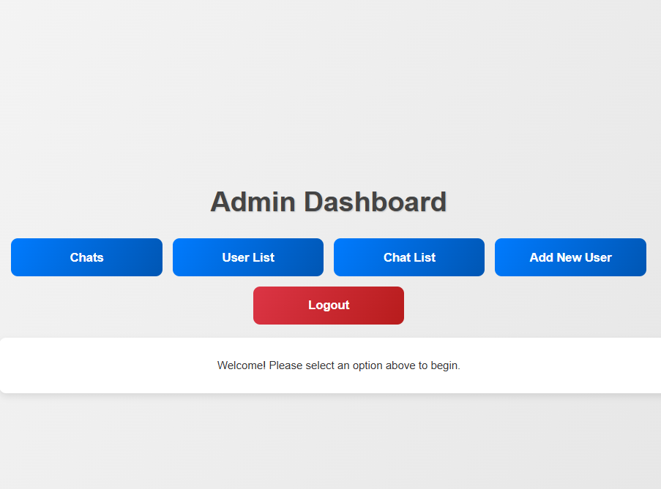
Özellikler Genel Bakış
Yönetici Özellikleri:
- Kullanıcıları yönetme, sohbetleri görüntüleme ve kullanıcı ekleme.

Slide 8

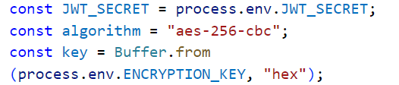
Teknik Detaylar
Şifreleme Mekanizması:
- AES ile mesaj içeriği şifreleme.
- Çevresel değişkenlerle güvenli anahtar depolama.

Slide 9
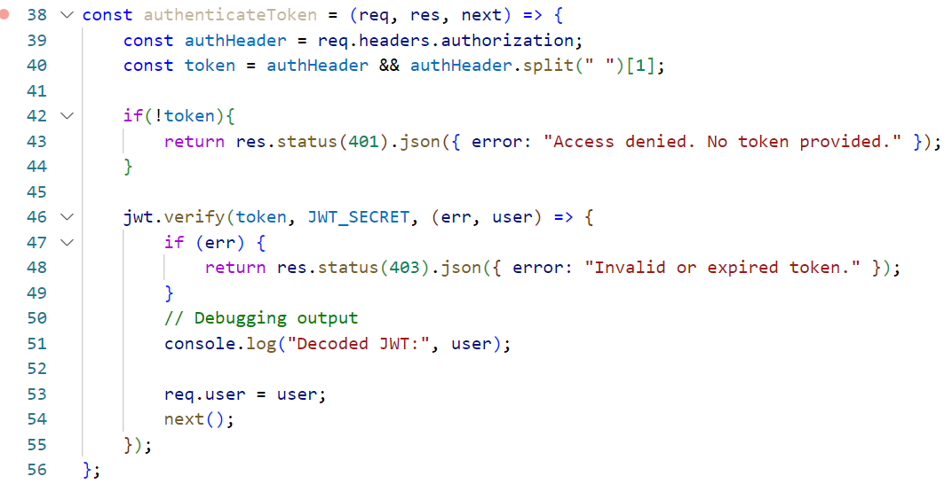
Teknik Detaylar
Soket Güvenliği:
Bağlantı sırasında token doğrulama.
Bağlantı sırasında token doğrulama, hem HTTP isteği üzerinden middleware ile hem de Socket.IO için özel bir io.use() middleware'i ile gerçekleştirilmiştir.
HTTP İsteklerinde Token Doğrulama
Gelen istekte Authorization başlığından token alınır.
Token doğrulaması yapılır.
(jwt.verify kullanılarak)
Geçerli bir token değilse,
uygun hata mesajı ile yanıt döner.
Token geçerliyse, kullanıcının bilgileri
req.user içinde saklanır.

Slide 10
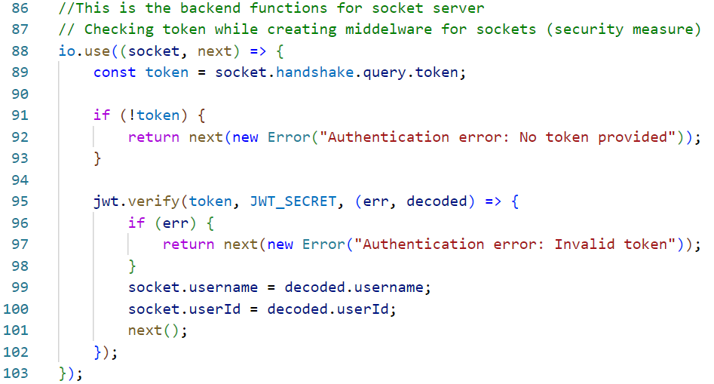
Teknik Detaylar
Soket Güvenliği
2. Socket.IO Bağlantılarında Token Doğrulama
Soket bağlantısı sırasında, socket.handshake.query.token ile gönderilen token kontrol edilir.
Token geçersizse veya eksikse, hata döner.
Geçerli token doğrulandığında, kullanıcı bilgileri (decoded.username , decoded.userId) socket nesnesine eklenir.

Slide 11
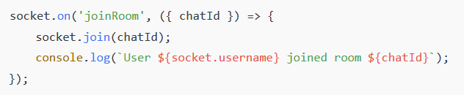
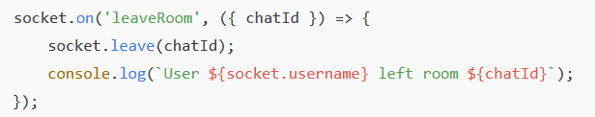
Teknik Detaylar
Soket Güvenliği:
- Gerçek zamanlı olay işleme (katıl, ayrıl, mesaj, bağlantı kesilmesi).
1 . Katılma Olayı (joinRoom)
Kullanıcı belirli bir sohbete katıldığında çağrılır.
2 . Ayrılma Olayı (leaveRoom)
Kullanıcı belirli bir sohbetten ayrıldığında çağrılır.
.
Socket.IO'nun io.on('connection’) ara katmanında yapılır.

Slide 12
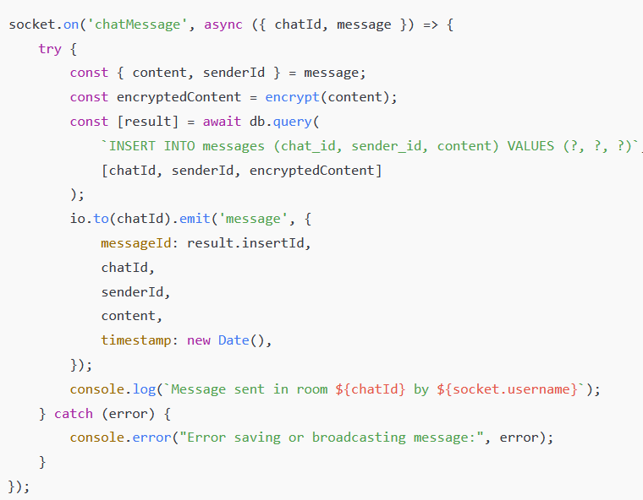

Teknik Detaylar
Soket Güvenliği:
- Gerçek zamanlı olay işleme (mesaj, bağlantı kesilmesi).
3 .Mesaj Gönderme (chatMessage)
Kullanıcı bir sohbet odasına mesaj gönderdiğinde:
Mesaj içeriği şifrelenir (encrypt fonksiyonu kullanılarak).
Veritabanına kaydedilir.
Mesaj, ilgili odadaki tüm kullanıcılara yayınlanır.
4. Bağlantı Kesilmesi (disconnect)
Kullanıcı bağlantısını kestiğinde tetiklenir.
Socket.IO'nun io.on('connection’) ara katmanında yapılır.

Slide 13

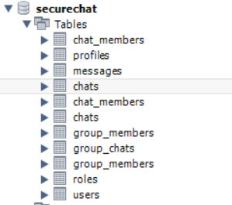
Teknik Detaylar
Veritabanı Tasarımı:
- Kullanıcılar, roller, sohbetler, üyeler ve mesajlar için tablolar.

Slide 14
Sonuç
Özet:
- Sağlam, ölçeklenebilir ve güvenli bir sohbet uygulaması.
- Şifreleme ve gerçek zamanlı iletişim entegrasyonu.
Gelecekteki Geliştirmeler:
- Mobil uygulama versiyonu.
- Kullanıcı davranış analitiği için geliştirmeler.

